Slide 1

UML基础Ⅱ
界面原型

Slide 2
目录
1、界面原型概述
2、界面原型工具
3、Axure RP简介
4、Axure RP操作

Slide 3
1、界面原型简概述
引用锤子科技视觉设计总监——罗子雄在重庆TEDx活动上说的一小段话：
每当我们看到一些美妙的设计的时候，很多人心里面会有一种冲动，这种冲动会让你们想去创造一些新的东西，创造一些美妙的事物。
我们常说用户体验，用户使用你的软件，第一个会接触的是什么？没错，图形化界面(GUI)，简称UI，对于用户而言，最直观，给用户留下第一印像的是往往是程序的界面，而非功能！人，总喜欢美的东西，对吧？ 假如一样的功能，决定用户取向的，往往是UI！精美的UI！当然还有一些贴心的人性化操作等！
一个产品的UI是非常重要的，而产品的界面原型设计一般是由公司的产品经理+美工来完成的。

Slide 4
界面原型需要注意什么？
首先，我们需要明确这几点才能继续展开来说：
界面原型是什么?
什么时候输出?
有什么用途?
界面原型是需求的一种呈现方式，是当下沟通需求的主要方式;可视化是它的一大优势，好处在于将文字需求转化成图形界面，直观地让各参与方(市场/运营、程序猿、UI设计师、测试工程师、客服等)看到需求最终的实现效果，将各自对于需求的理解和预期统一标准化，在此基础上大家来讨论需求，更有针对性，验证彼此对需求的理解是否一致，从而达到明确需求的目的。
界面原型是在软件开发项目中需求分析阶段输出的，在开始画界面原型之前要做好产品规划，明确项目的需求范围，即做哪些需求;而具体每个需求点达到什么程度，怎样做达到这个程度，有什么样的规则，即有哪些功能点，业务逻辑是什么，有哪些约束条件;这些是需求分析阶段要做得事情。

Slide 5
界面原型看什么?
1、看需求
需求是某一个场景下的解决方案。那么就看这个场景是否真的存在?在这个场景下的解决方案是否合理?是否完整?是否可行?是否最优?
2、看逻辑
业务逻辑就是数据的流转，规则和约束。
3、看交互
交互就是产品与使用者之间的交流。通过什么方式呈现、呈现什么内容、在哪个步骤呈现，让使用者在操作过程中感觉轻松愉快，符合预期，避免等待、疑惑和担忧。

Slide 6
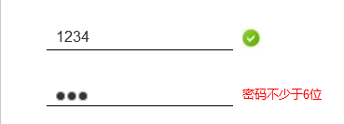
几个通用的原则
1、更少的操作步骤
比如注册过程分三步走，第一步只是单纯地账户信息，第二步和第三步属于附加的注册补充资料填写，很多事实已经验证了一个规律：操作每多一步，顾客流失率就放大一次，所以要缩短这个注册流程。
2、及时给予反馈
即时校验表单，并给予校验结果的反馈。
3、文字简洁明了
界面文字、提示信息等避免歧义，同时又能让人一看就明白。

Slide 7
2、界面原型工具
原型 • Axure • UIDesigner
思维 • Mindmanager • Xmind 流程 • Visio • EDraw Max 时间 • Todolist • Worktile 图形 • Photoshop • Colorpix 交互 • 快现 • UIDesiger

Slide 8
3、aXURE RP
Axure（读音为Ack-Sure）无疑是目前最受关注的原型开发工具，其能通过组件的方式帮助网站或软件设计师快速建立带有注释的原型（流程图、线框图），并凭借自定义可重用的元件、动态面板以及丰富的script能够建立基本功能或页面逻辑的动态演示文件。 Axure借鉴了office的界面，能够让用户快速上手，并且提供了丰富的组件样式修改，使得通过其能够创建低保真、高保真甚至接近于实际效果的界面。然而最让人称道的是，Axure的丰富的脚本模式，可以通过点击和选择能够快速完成界面元素的交互，如链接、state切换、动态变化等效果，使得Axure能够生成十分接近于真实产品的原型。另一方面，Axure能够导入其他人创建的元件库，使得Axure能够满足绝大多数类型产品的设计。 但Axure仍然有一个让人头痛的问题：对于中文的支持不太友好。在小部分元件上输入中午的时候，经常需要像碰运气似的反复切换输入法，破坏了设计师的用户体验。 瑕不掩瑜，Axure仍然是交互设计师的首选原型工具。
RP的中文？
Rapid Prototyping 快速原型

Slide 9
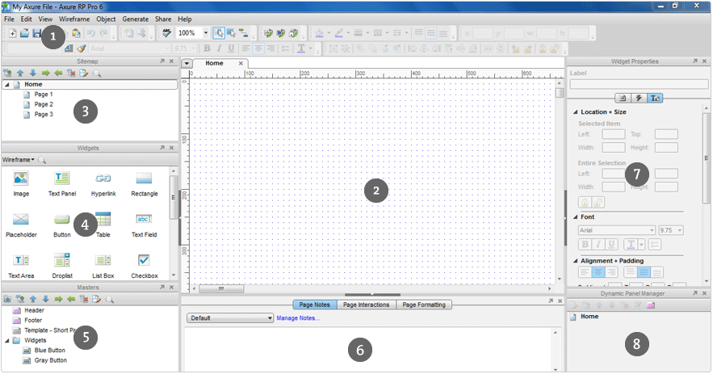
4、Axure RP操作
1-主菜单工具栏：大部分类似office软件，不做详细解释，鼠标移到按钮上都有对应的提示。
3-站点地图：所有页面文件都存放在这个位置，可以在这里增加、删除、修改、查看页面，也可以通过鼠标拖动调整页面顺序以及页面之间的关系。
7-元件属性：这里可以设置选中元件的标签、样式，添加与该元件有关的注释，以及设置页面加载时触发的事件；
2-主操作界面：绘制产品原型的操作区域，所有的用到的元件都拖到该区域。
4-axure元件库：或者叫axure组件库、axure部件库，所有软件自带的元件和加载的元件库都在这里，这里可以执行创建、加载、删除axure元件库的操作，也可以根据需求显示全部元件或某一元件库的元件。
5-母版管理：这里可以创建、删除、像页面头部、导航栏这种出现在每一个页面的元素，可以绘制在母版里面，然后加载到需要显示的页面，这样在制作页面时就不用再重复这些操作。
6-页面属性：这里可以设置当前页面的样式，添加与该页面有关的注释，以及设置页面加载时触发的事件onpageload。
8 动态面板：这个是很重要的区域，在这里可以添加、删除动态面板的状态，以及状态的排序，也可以在这里设置动态面板的标签；当绘制原型动态面板被覆盖时，我们可以在这里通过点击选中相应的动态面板，也可以双击状态进入编辑。

Slide 10
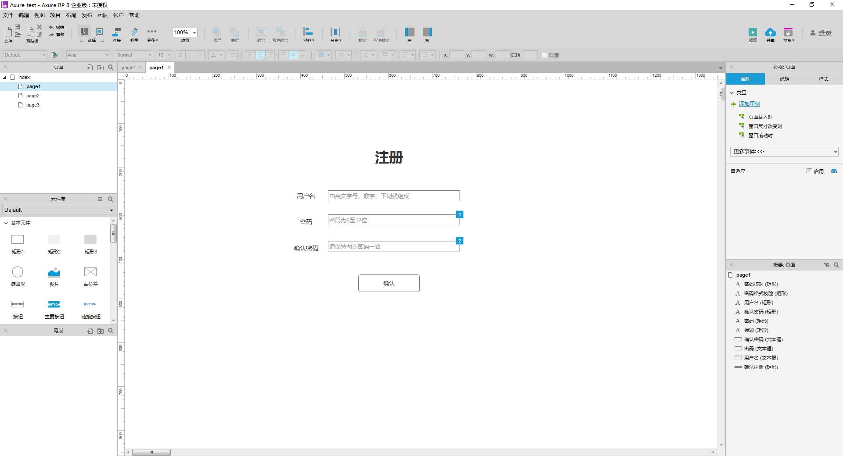
Axure RP 实例

Slide 11
谢谢观看
https://zhidao.baidu.com/question/1755521256909979308.html
http://www.woshipm.com/rp/39203.html Axure教程 axure新手入门基础（1）
http://www.yixieshi.com/48813.html 需求分析阶段的界面原型，需要注意什么？
PPT制作：元照鑫 祝誉芝
资料收集：喻鑫科 周旭豪 邵轲

